Slide 1

Hoạt động trải nghiệm
BÀI 30: HĐCĐ: MÔI TRƯỜNG KÊU CỨU

Slide 2
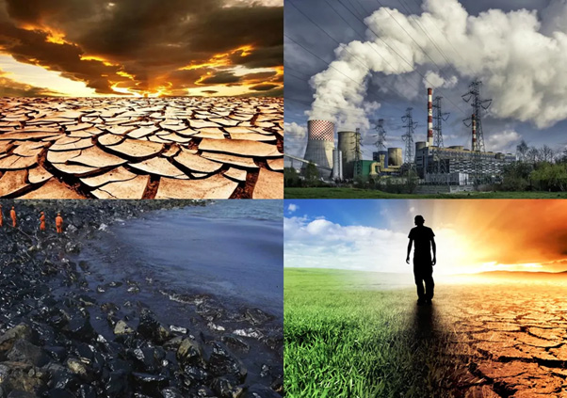
1. Ô nhiễm môi trường là gì?
Ô nhiễm môi trường là hiện tượng môi trường tự nhiên bị ô nhiễm, đồng thời các tính chất vật lý, hóa học, sinh học của môi trường bị thay đổi gây tác hại tới sức khỏe con người và các sinh vật khác. Ô nhiễm môi trường chủ yếu do hoạt động của con người gây ra.

Slide 3
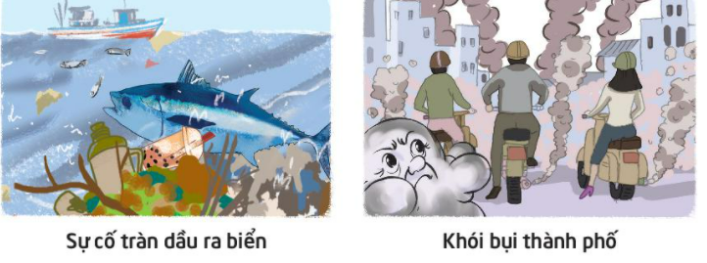
2. Tìm hiểu và xác định những dấu hiệu cho thấy môi trường bị ô nhiễm
- Xem tranh, ảnh, phim tư liệu ngắn,…và thảo luận về ô nhiễm môi trường ở địa phương
- Xác định những dấu hiệu ô nhiễm môi trường trong cuộc sống hằng ngày mà em đã quan sát được: rác, nước thải, khói bụi, tiếng ồn,…

Slide 4
MÔI TRƯỜNG KÊU CỨU
2. Tìm hiểu và xác định những dấu hiệu cho thấy môi trường bị ô nhiễm
Những dấu hiệu ô nhiễm môi trường trong cuộc sống hằng ngày mà em đã quan sát được: rác thải nhiều ở các khu chợ hay ngoài đường phố, đầu ngõ, …, nước thải từ các hộ chăn nuôi lợn, nước rửa bình phun sâu ở các kênh mương ngoài đồng, khói bụi tại các nhà máy hay khói đốt lò, ô nhiễm tiếng ồn do xe cộ hay các nhà hát karaoke với âm lượng lớn, …

Slide 5

3. Khảo sát thực trạng môi trường trong vai trò “phóng viên môi trường nhí”
- Đăng kí trở thành “phóng viên môi trường nhí”
- Thảo luận để thống nhất phương pháp khảo sát
+ Quan sát
+ Ghi chép
+ Phỏng vấn
…
- Thực hành khảo sát:
+ Phân công các nhóm quan sát các khu vực của trường và con đường đến trường
+ Thực hành quan sát và ghi chép

Slide 6
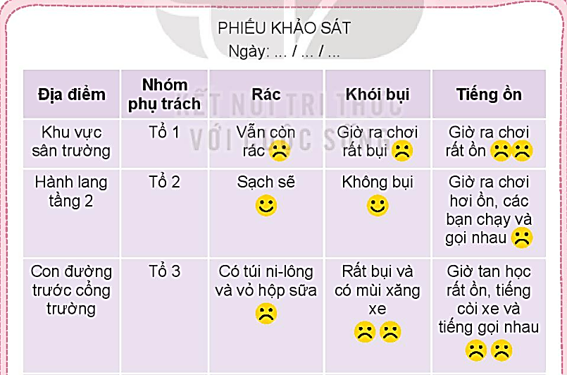

Slide 7
3. Khảo sát thực trạng môi trường trong vai trò “phóng viên môi trường nhí”
Sau khi thực hiện khảo sát, những hiện tượng làm ô nhiễm môi trường sẽ được phát hiện. Chúng ta có thể nhận xét kết quả khảo sát để đưa ra lời cảnh báo với mọi người về sự cần thiết phải hành động vì môi trường.

Slide 8
4. Lập kế hoạch hành động của các phống viên
Nhiệm vụ: Quan sát để phát hiện những dấu hiệu ô nhiễm môi trường; phỏng vấn để tìm hiểu nguyên nhân; cảnh báo và tuyên truyền để mọi người cùng chung tay hành động vì môi trường.
Gợi ý:
Nên thực hiện khảo sát ở những đâu?
Nên khảo sát vào lúc nào?
Cần phỏng vấn đối tượng nào?

Slide 9

XIN CHÂN THÀNH CẢM ƠN
QUÝ THẦY CÔ GIÁO VÀ CÁC EM

